Slide 1
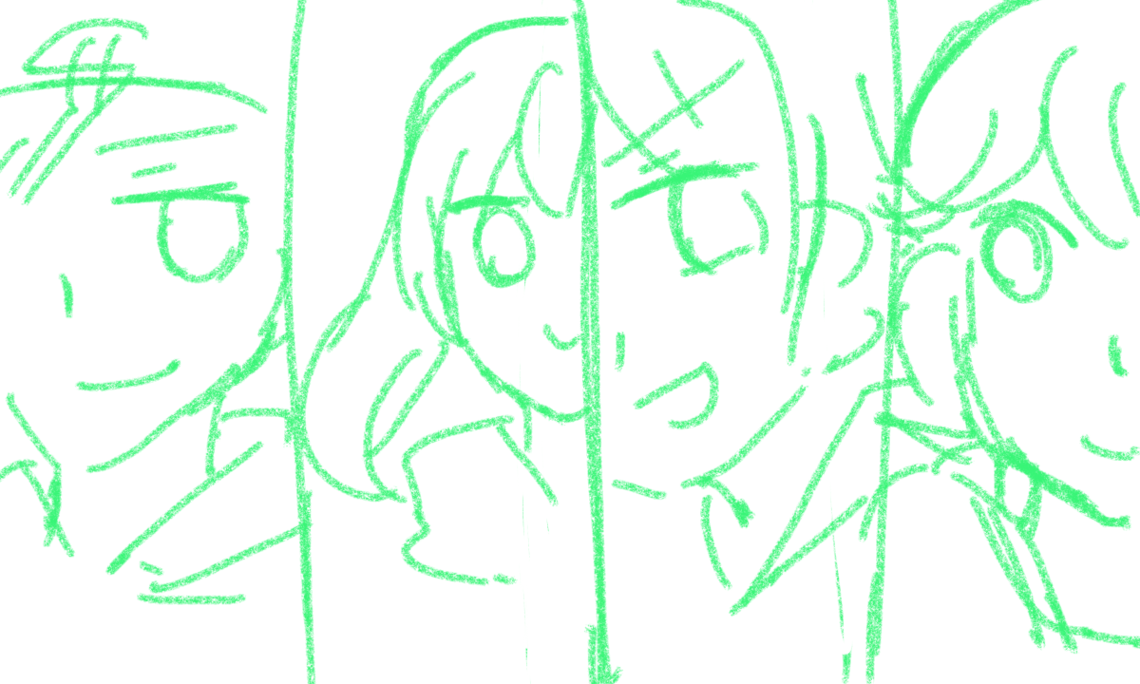

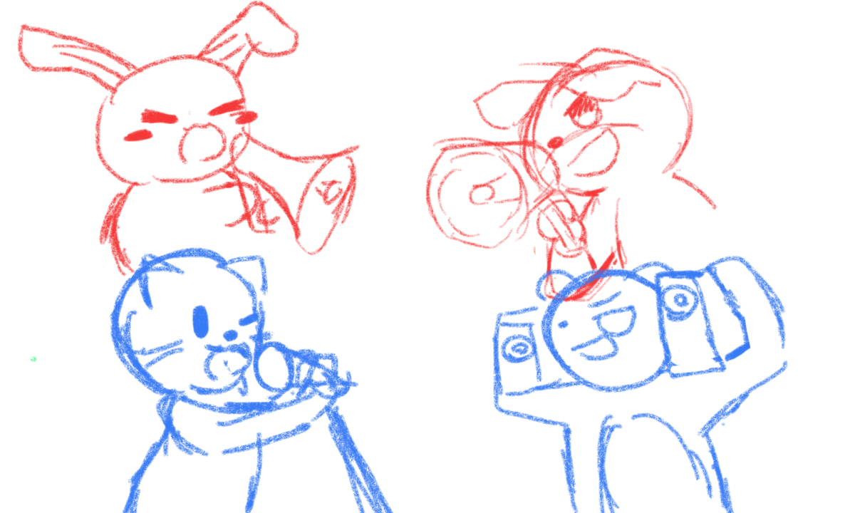


タイトル
ぷれすえにーぼたん

Slide 2

MODE_SELECT
モード選択 モード選択 モード選択 モード選択
モード選択 モード選択 モード選択 モード選択
人数選択
文字一覧（仮）
タイトルに戻る
R
選択中のモードの説明

Slide 3


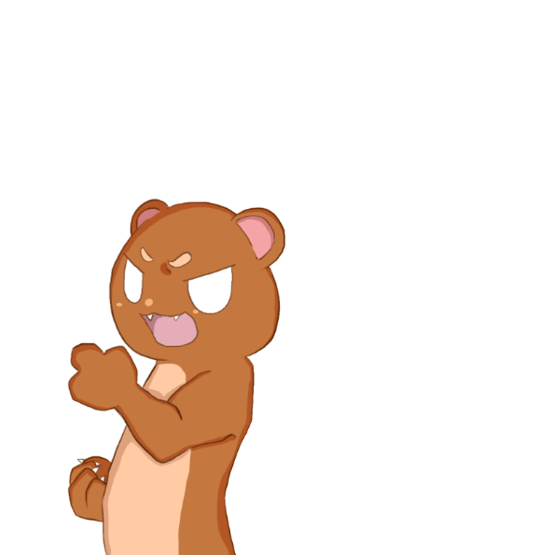

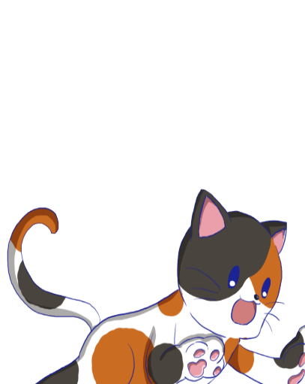


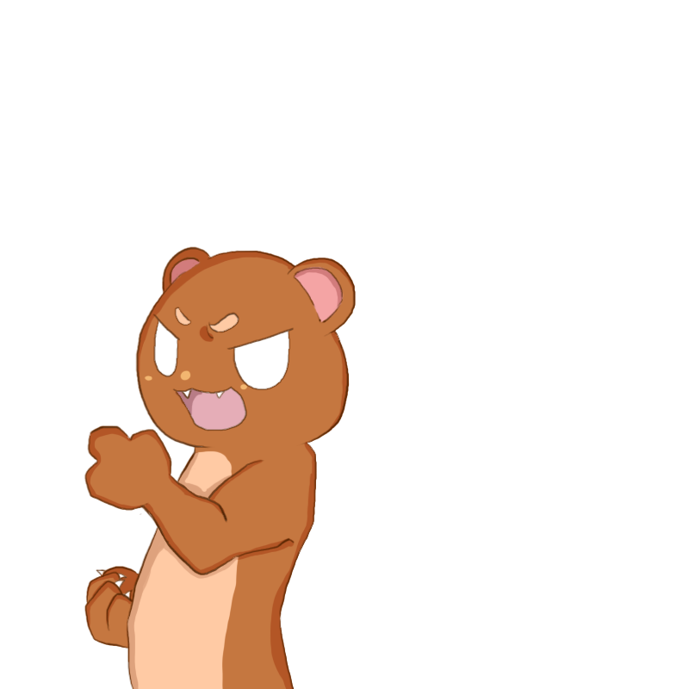
人数選択
人数選択 人数選択 人数選択 人数選択
人数選択 人数選択 人数選択 人数選択
1人
2人
PLAYER
COM
VS
VS
R
PLAYER
COM
3人
4人
PLAYER
VS
VS
PLAYER
COM

Slide 4


人数選択
このモードでよろしいですか？
1人
何人プレイかの画像
2人
VS
VS
3人
4人
ハイ
イイエ
VS
R
VS

Slide 5
チュートリアル
チュートリアル チュートリアル チュートリアル
チュートリアル チュートリアル チュートリアル
SKIP：●or△
画像による解説付きだよ
君たちの箱庭に行く前に軽く説明をするぞい！
的なので文字説明まで2Dでやりたい。
その後箱庭（ゲーム画面）に行って3D画面になりたい。操作とか
R

Slide 6

キャラクター選択
キャラクター選択 キャラクター選択 キャラクター選択
キャラクター選択 キャラクター選択 キャラクター選択
PL1
R

Slide 7
ステージ選択
ステージ選択 ステージ選択 ステージ選択
ステージ選択 ステージ選択 ステージ選択
R
ステージ特徴

Slide 8

PL● ポーズ中…
こんてにゅー
くいっと

Slide 9
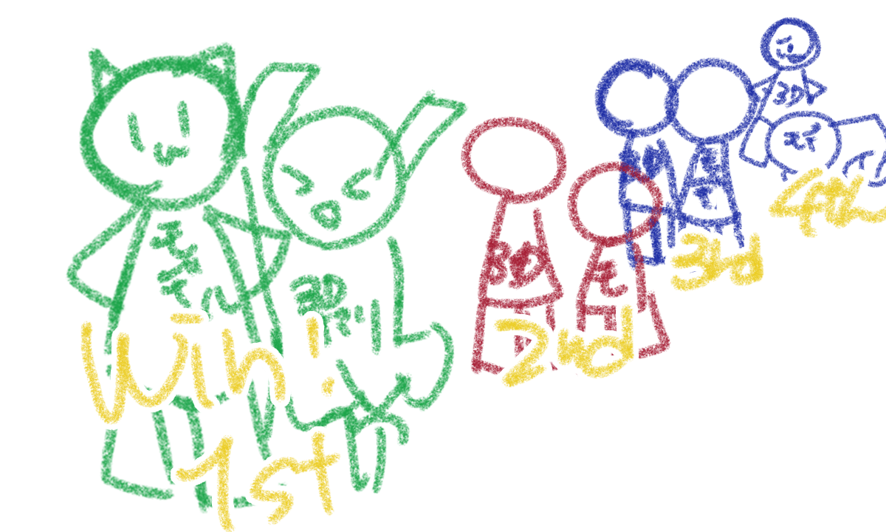
Ranking

